Slide 1
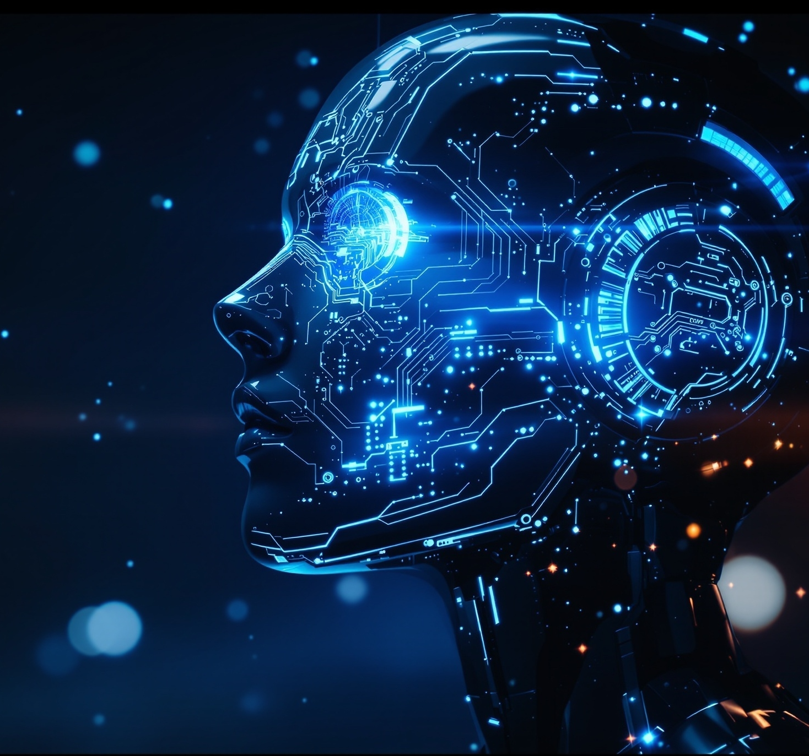
O Despertar da Máquina
Ana Júlia Eloy

Slide 2
IA no seu dia a dia —
10 formas de usar
inteligência artificial sem perceber
Descrição
Você sabia que usa inteligência artificial todos os dias — mesmo sem perceber?
Da hora em que acorda até o momento de dormir, algoritmos inteligentes estão por trás de aplicativos, sites e dispositivos que facilitam a sua vida.
Neste e-book, você vai descobrir como a IA está presente nas tarefas mais simples do cotidiano, entender o que há por trás dessas tecnologias e refletir sobre como elas estão transformando o mundo.

Slide 3
Sumário
Introdução – A IA invisível que já faz parte da sua rotina
Assistentes virtuais: sua voz, o poder da IA
Recomendações personalizadas: o algoritmo que te conhece melhor que você
IA nas redes sociais: o segredo por trás do feed perfeito
Conclusão – O futuro já começou: como conviver com a inteligência artificial

Slide 4
Introdução – A IA invisível que já faz parte da sua rotina
A inteligência artificial deixou de ser coisa de filmes futuristas há muito tempo. Hoje, ela está em todos os lugares — nos nossos celulares, nas redes sociais, nas compras online e até no modo como pedimos comida. O mais curioso é que, na maioria das vezes, usamos IA sem nem perceber. Por trás de cada clique, pesquisa ou recomendação, há algoritmos aprendendo com nossos comportamentos. Eles observam padrões, fazem previsões e tomam decisões automáticas para tornar nossa vida mais fácil (ou mais viciante).A IA se tornou uma extensão do nosso cotidiano digital, moldando o que vemos, ouvimos e compramos. E, embora muitos ainda associem inteligência artificial a robôs ou ficção científica, na prática ela é um conjunto de sistemas que aprendem, se adaptam e otimizam tarefas humanas. Neste e-book, você vai conhecer 10 formas de usar IA todos os dias, sem perceber que há uma “mente sintética” trabalhando nos bastidores. Prepare-se para entender como a tecnologia está reescrevendo sua rotina — linha por linha de código.

Slide 5
Assistentes virtuais: sua voz, o poder da IA
“Ok, Google.” “Alexa, toque minha playlist favorita.” “Siri, lembre-me de estudar amanhã." Essas frases são o ponto de partida para uma das formas mais diretas e populares de interação com a inteligência artificial. Os assistentes virtuais utilizam IA para reconhecer, interpretar e responder à linguagem humana. Eles aprendem com seus hábitos, sua voz e até o horário em que você costuma dar comandos. Por trás dessa conversa natural, há redes neurais complexas treinadas com milhões de exemplos de fala e texto. O resultado é que, em poucos segundos, o assistente entende o que você quer e executa a tarefa — seja tocar uma música, marcar um compromisso ou controlar lâmpadas inteligentes. Mais do que conveniência, os assistentes virtuais são um retrato da fusão entre linguagem humana e programação. Cada vez que você fala com um deles, um algoritmo está traduzindo suas palavras em dados, processando intenções e devolvendo uma resposta inteligente. Em outras palavras: você está literalmente programando com a voz.

Slide 6
Recomendações personalizadas: o algoritmo que te conhece melhor que você
Já reparou como o Netflix sempre “adivinha” o que você quer assistir? Ou como o Spotify cria playlists que parecem ler sua mente? Isso não é coincidência — é IA em ação. Esses sistemas de recomendação utilizam aprendizado de máquina para analisar seus gostos, histórico e interações. Com base nesses dados, eles fazem previsões sobre o que você provavelmente vai gostar de ver, ouvir ou comprar em seguida. O mais impressionante é que esses algoritmos não apenas aprendem com você, mas também com milhões de outros usuários. Assim, quando alguém com perfil semelhante ao seu gosta de um conteúdo, o sistema entende que talvez você também vá gostar. O resultado? Uma experiência hiperpersonalizada — e uma rotina moldada por dados. A IA se torna uma espécie de curadora digital, escolhendo o que você consome, influencia suas decisões e até o seu humor. Em resumo: os algoritmos te conhecem mais do que você imagina — e talvez mais do que você mesmo.

Slide 7
IA nas redes sociais: o segredo por trás do feed perfeito
A cada rolagem de tela no Instagram, TikTok ou X (Twitter), você entra num ecossistema controlado por IA.
O que aparece no seu feed não é aleatório — é o resultado de milhões de cálculos feitos para prender sua atenção.
Os algoritmos de IA observam tudo: o tempo que você passa vendo um vídeo, os perfis com que mais interage, os tipos de posts que você curte, comenta ou ignora. Com isso, eles constroem um perfil digital seu, e personalizam o conteúdo para que você veja exatamente o que vai te fazer continuar rolando.
Essas redes sociais usam modelos preditivos para entender seus padrões emocionais e de comportamento. Por isso, é comum sentir que o aplicativo “sabe” o que você quer ver.
A IA nas redes sociais é poderosa — mas também levanta questões éticas sobre privacidade e vício digital. Afinal, quanto mais tempo você passa nelas, mais dados você entrega, e mais o algoritmo te entende.
No fim das contas, o feed “perfeito” é, na verdade, um espelho inteligente — refletindo o que a IA acredita que te prende por mais tempo.

Slide 8
Conclusão – O futuro já começou: como conviver com a inteligência artificial
A inteligência artificial não é mais uma promessa distante — ela já é parte do presente.De assistentes virtuais a recomendações automáticas, de câmeras inteligentes a diagnósticos médicos, a IA atua de forma invisível, porém constante, em tudo o que fazemos.Ela amplifica nossas capacidades, mas também nos desafia a repensar nosso papel.Afinal, quanto mais a tecnologia decide por nós, mais precisamos desenvolver habilidades que nenhuma máquina consegue substituir: empatia, criatividade, senso crítico e ética.Conviver com a IA é aprender a usá-la como ferramenta, não como substituta.O verdadeiro poder está em quem sabe entender os algoritmos — e não em quem apenas os segue.Então, da próxima vez que pedir uma rota no mapa, ouvir uma playlist ou rolar o feed, lembre-se: há uma IA ali, observando, aprendendo e ajudando você a navegar pelo mundo digital.O futuro não está chegando. O futuro já está rodando em segundo plano.

Slide 9
OBRIGADA POR LER ATÉ AQUI.
Agradeço a todos que, de alguma forma, contribuíram para a criação deste e-book.
A cada conversa, troca de ideia e incentivo, encontrei motivação para transformar curiosidade em conteúdo e conhecimento em inspiração.
Um agradecimento especial aos professores, colegas e amigos que sempre acreditaram no poder da tecnologia como ferramenta de transformação.
E, claro, a você, leitor, que dedicou seu tempo para explorar como a inteligência artificial já faz parte da nossa rotina — mesmo quando não percebemos.
Que este material desperte sua curiosidade, amplie seu olhar sobre o mundo digital e te inspire a continuar aprendendo, programando e inovando.
Afinal, o futuro não é das máquinas, mas de quem sabe usá-las com propósito. 💻✨
Com gratidão,
Ana Júlia Eloy

